Slide 1
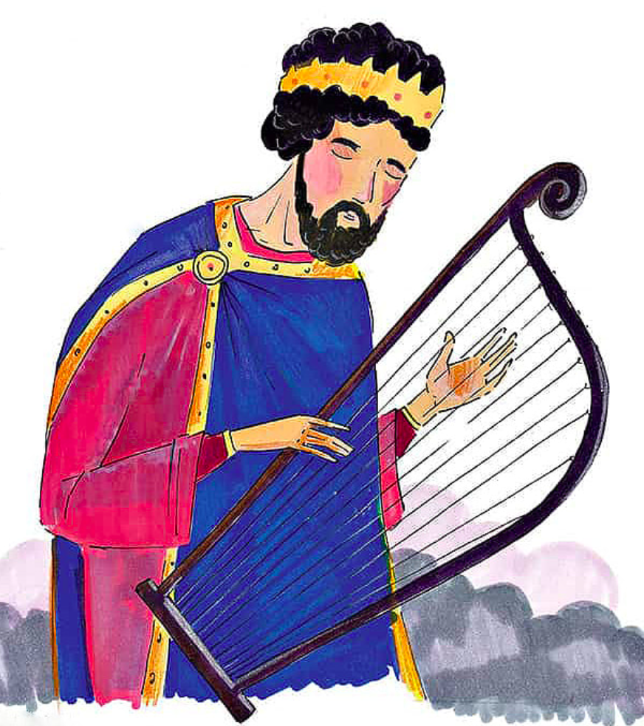
ЦАР ДАВИД
Илија Трипић

Slide 2

Питања за ученике:
1. Која је то Обећана земља?
2. Ко је био Исус Навин?
3. Ко су биле судије у Старом Завету?
4. Знате ли име неког цара из Старог Завета?

Slide 3
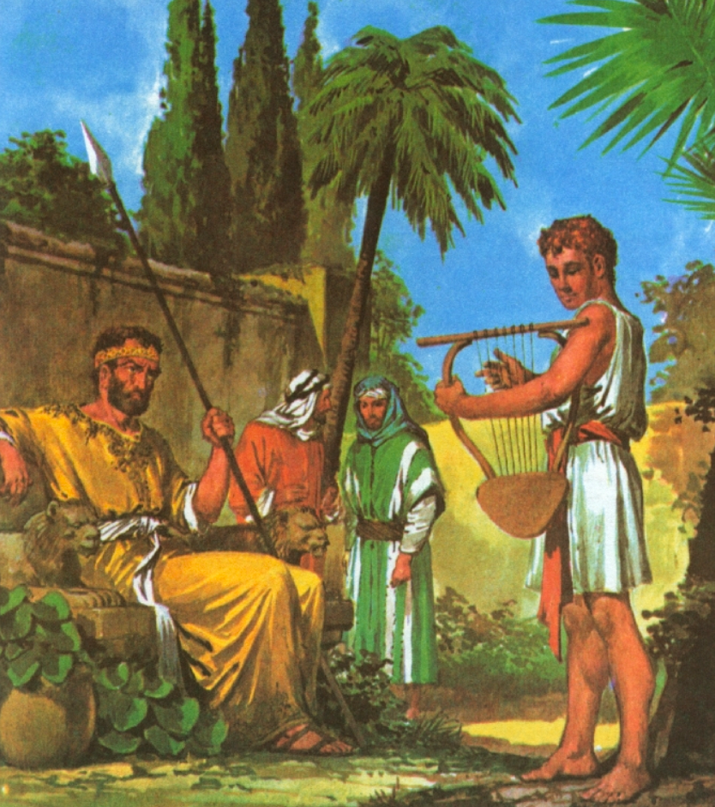
ПОМАЗАЊЕ ДАВИДА ЗА ЦАРА
Бог је одбацио Саула и више није био цар. Тада је Самуило отишао у Витлејем и помазао за цара дечака Давида. Од тада је на њему био Дух Божији.
Саулу је живот постао тежак, неподношљив и досадан. Предложили су му дечака Давида, који је изразито лепо свирао уз харфу, да га доведе код себе како би му свирањем ублажио муку. Тако се Давид настанио код њега и Саул га је много волео.

Slide 4
Како је дечак Давид умирио Саула?
Шта ви радите када сте тужни?
Да ли вама прија музика?
Какву музику слушате када сте нервозни или уморни, неку лагану или брзу?

Slide 5
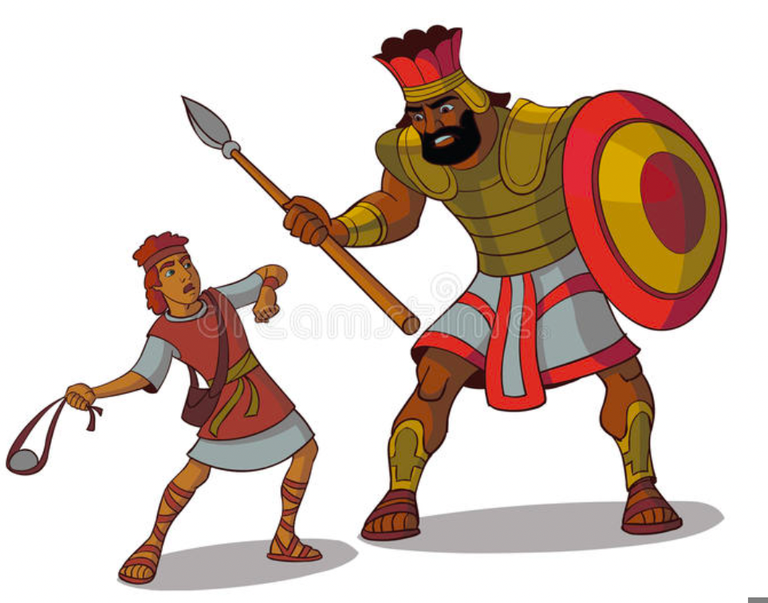
ДАВИД И ГОЛИЈАТ
Једном приликом су Израиљци заратили са Филистејима. Ту се нашао један див Голијат, необичне снаге, који је изазивао Израиљце на двобој и свакога је убијао.
По Божијем надахнућу, тада се појавио мали дечак Давид, који је такође изашао на двобој. Уз помоћ Божију, Давид је праћком убио дива. Филистеји су се разбежали, а Израиљци су добили битку.

Slide 6
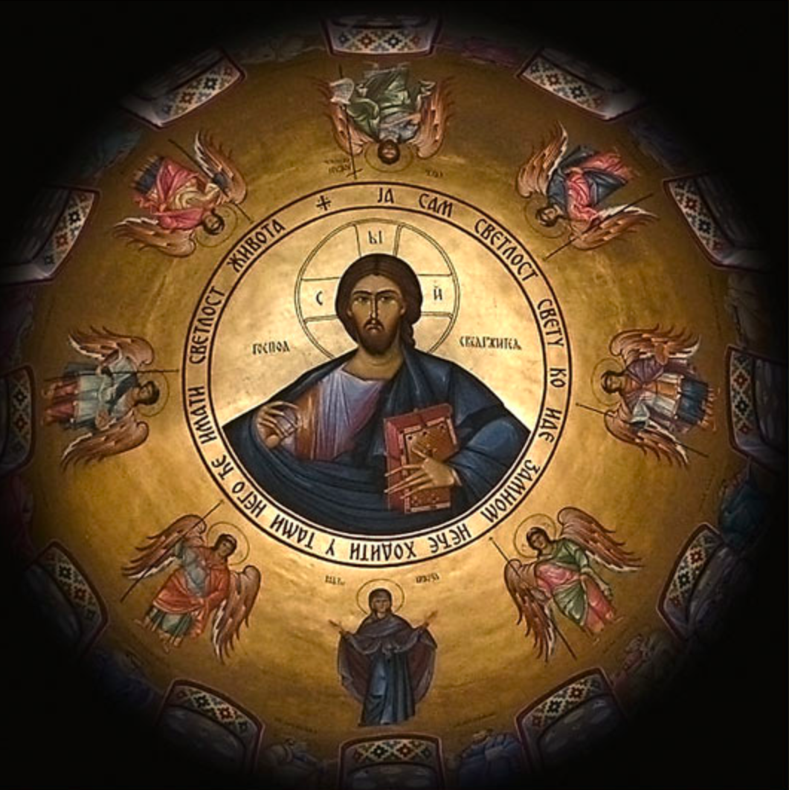
Да ли бисте се ви усудили да покушате нешто да урадите што још никоме није успело?
Да ли је ваша молитва искрена?
Да ли верујете да ће вам Бог помоћи у неким најтежим тренуцима?
Да ли се молите Богу да вам помогне?
Како доказујете Богу да сте Му захвални када вам помогне?

Slide 7
Давид и Јонатан
После победе Давида над Голијатом, Саул је дао своју кћер Давиду за жену, као и високи чин на двору. Истовремено му је много завидео и временом му је постао непријатељ. Више пута је покушавао да убије Давида, али му није успело.
Саул је наговарао и свог сина Јонатана против Давида, али је Јонатан то пренео Давиду. Затим је он побегао и сакрио се од страшне Саулове мржње и зависти.

Slide 8
КАКО ЈЕ ДАВИД ПОШТЕДЕО САУЛОВ ЖИВОТ
Саул је скупио војску и и пошао да тражи Давида. Када је Саул спавао у свом шатору, Давид му је непримећено пришао и одсекао парче од његове хаљине. Када се Саул пробудио, Давид му је рекао шта је урадио и то само да би га уверио да је могао да га убије, али није хтео, јер се бојао Господа. Тада се Саул покајао и замолио је Давида за опроштај.
Међутим, Саул је брзо заборавио на покајање и опет је са војском кренуо да тражи Давида. Давид је опет крадом ушао у шатор док је Саул спавао. Узео је копље које је било поред његове главе и чашу за воду, изашао је преко на брдо и дозивао цара показујући му копље и чашу. Саул се поново уверио да му Давид није непријатељ.

Slide 9


Шта бисте ви урадили кад бисте били на Давидовом месту? Да ли бисте убили Саула?
Да ли се кајете за своје грешке?
Да ли лако опраштате другима?

Slide 10
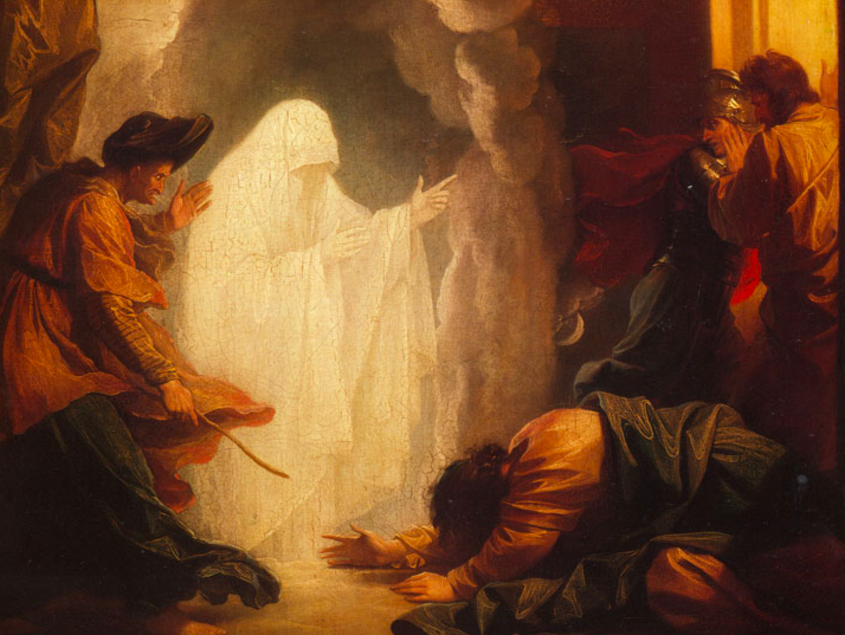
САУЛ КОД ВРАЧАРЕ
Филистеји су са великом војском напали Израиљце. Да би сазнао шта ће се десити, Саул је отишао код једне жене које је призивала и разговарала са мртвима. Саул је од ње тражио да изазове дух Самуилов, који већ био умро. Она је гатањем изазвала тај дух. Престрашен Саул је рекао Самуилу зашто га је позвао, на шта му је он одговорио да ће сви његови синови изгинути, као и то да ће Филистеји поробити народ Израиљев. Тако је и било. Кад је Саул чуо да су му синови погинули, убио се.

Slide 11
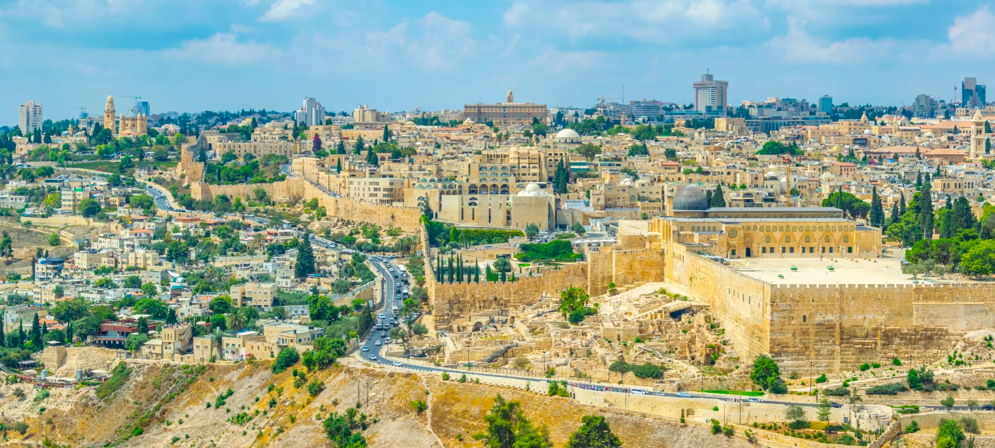
ЦАР ДАВИД
Убрзо је Давид постао цар над Израиљцима.
Бог је помагао Давиду у свему. Врло брзо је покорио многе народе, проширио је царство и постао је веома славан.
Настанио се у Јерусалиму.
Ту је утврдио гору Сионску и на њој је подигао величанствен дворац, а затим је саградио Скинију и у њу пренео Ковчег Завета.

Slide 12
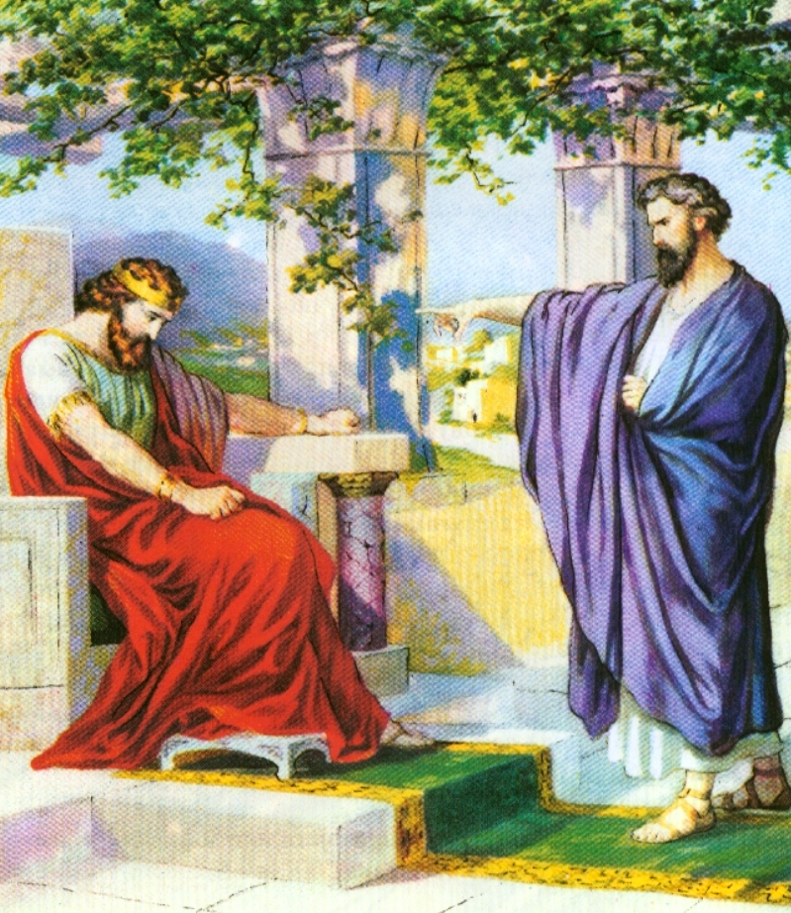
ДАВИД И НАТАН
Давид је желео да сазида велелепни храм Богу. Своју мисао је открио пророку Натану. По Божијем откровењу, Натан му је рекао да није Божија воља да он сазида храм, јер је пролио много крви на земљи ратујући. Али Бог ће му дати сина, који ће бити миран човек, и он ће сазидати дом Господу, и Бог ће бити са њим.

Slide 13
Стални успеси и слава Давидова ослабили су у њему наду на Бога, а учинили су да се развије осећање самопоуздања и гордости. Овакво стање га је довело до моралног пада.
Једном када се Давид шетао по зидовима града, видео је младу лепу жену Витсавеју, супругу Урије Хетејина. У њему се појавила жеља да се ожени њом. Њен муж, Урије, је тада био у рату. Цар Давид је наредио свом војводи да Урију постави на такво место где ће сигурно погинути. Тако је и било, а Давид се оженио Витсавејом.
Због великог греха који је учинио, Бог је послао пророка Натана да му укаже на оно што је погрешио. После тога, Давид се покајао и завапио је Богу за милост. Тада је испевао познати 50. псалам.
Пророк му је рекао да ће имати велико зло у свом дому, а син који се родио – умреће. Тако је и било.

Slide 14
ПОГИБИЈА АВЕСАЛОМА
Авесалом је са војском кренуо на Давида. У тој борби, Давид је разбио Авесаломљеву војску. Авесалом је побегао и у том бежању му се коса заплела у грање, те је умро. Давид је горко оплакивао смрт свог сина.
Покушао је да придобије народ својим лукавством, и направио се добрим човеком. Набавио је присталице које су га помазале за цара. Затим су кренули у борбу против Давида. Међутим, Давид за то није био спреман, па је побегао. Био је свестан својих грехова плакао је.
Давидов син Авесалом је убио свог брата и побегао је. Када се Авесалом вратио, решио је да отме престо свом оцу.

Slide 15

Да се подсетимо:
Како је Давид помогао Саулу да му живот више не буде досадан?
Како се звао див са којим се Давид борио?
Да ли је Саул волео или мрзео Давида?
На који начин је Давид поштедео Саула?
Шта је цар Давид урадио да би оженио Витсавеју?
Како је био цар Давид кажњен за своје грехе?
Да ли се цар Давид покајао?

